Slide 1


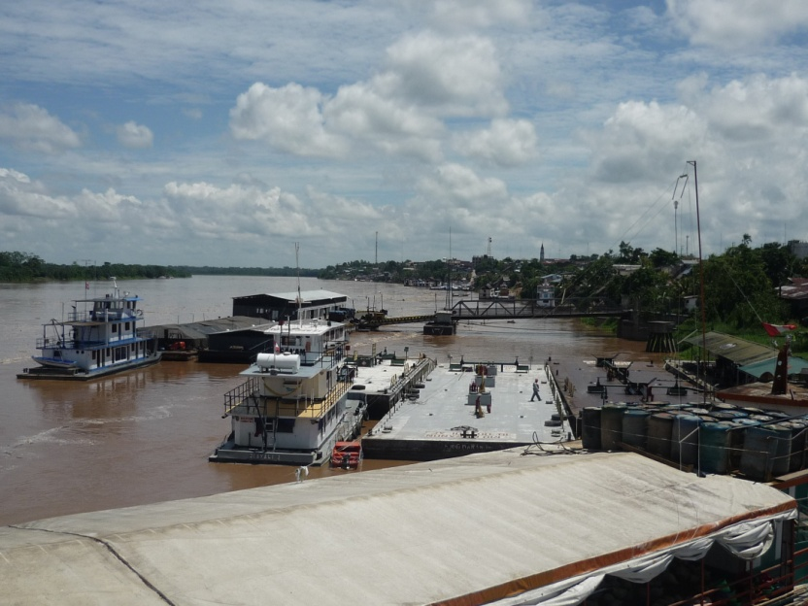
“CONTRIBUCIÓN DE LA ACTIVIDAD PORTUARIA AL DESARROLLO NACIONAL: LAS HIDROVÍAS AMAZÓNICAS”
José Luis Qwistgaard Suárez
Director General de Transporte Acuático

Slide 2
SUMARIO
INTRODUCCIÓN
ANÁLISIS DE LA SITUACIÓN
EXPERIENCIAS DEL DESARROLLO HIDROVIARIO EN EL BRASIL
EL PROYECTO DE LAS HIDROVÍAS

Slide 3
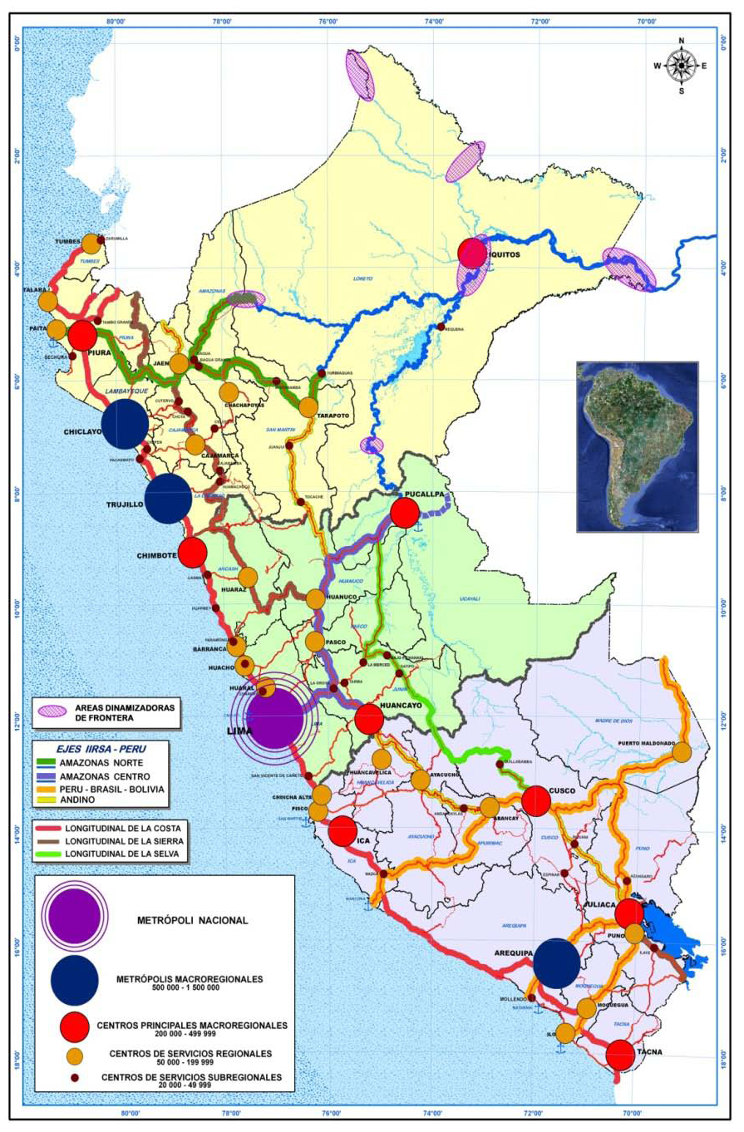
VISIÓN PERU 2021
CEPLAN
Áreas dinamizadoras
de fronteras
Fuente: Centro Nacional de Planeamiento Estratégico

Slide 4

DIAGNÓSTICO GENERAL DE LA LOGÍSTICA DE TRANSPORTE: NO TODO ES INFRAESTRUCTURA
Falta una plataforma multimodal
No hay logística multimodal. No se cuenta con una plataforma que conecte el transporte aéreo con el marítimo e incluso con el terrestre, de manera que el movimiento del transporte de carga sea fluido. En ese sentido el aeropuerto sería un ente facilitador para las líneas aéreas, pero la cantidad de carga que se mueve depende de la relación de los clientes con las líneas aéreas de carga, principalmente utilizada por ser considerada la vía mas rápida
“Se trabaja con vías fluviales, terrestres y aéreas; pero en las terrestres hay limitadas vías de acceso, además los mismos pobladores hacen que se bloqueen las carreteras con manifestaciones; esto hace que escaseen los productos de primera necesidad, suben los precios y termina siendo necesario el medio aéreo. Hay mayor cantidad de vuelos lo cual no es lo adecuado tampoco y por medio fluvial no es lo adecuado. ”
“Con lo aéreo está todo bien, no hay mayor problema, viene creciendo rápido (…) El factor tiempo es importantes, mientras más rápido llegue un pedido, más conforme va a estar el cliente (…) por tierra se avanza un poco más lento; pero cuando llega al río viene lo precario de la logística del transporte de carga. ”

Slide 5
ANÁLISIS DE LA SITUACIÓN

Slide 6
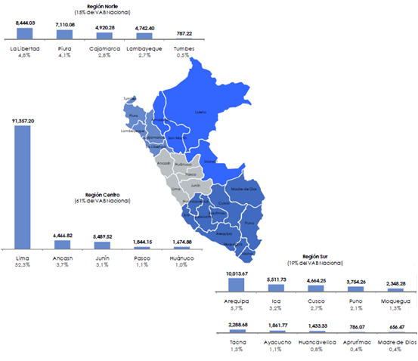
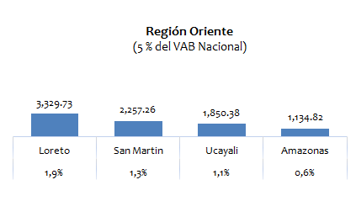
PAÍS EN CONSTANTE CRECIMIENTO CENTRADO EN LIMA
Distribución del Valor Agregado de la Producción por Departamentos, 2009 (Cifras en Millones de Nuevos Soles a Precios Constantes)
Exportaciones (miles de millones US$) 2000 - 2010
Fuente: BCP y proyecciones MEF
Principales sectores exportadores de productos no tradicionales 2000 – 2010 (% sobre valor FOB total)
Nota: Los valores en % representan la participación del departamento en el VAB Nacional
Fuente: Instituto Nacional de Estadística e Informática INEI
Fuente: Plan de Desarrollo de los servicios de Logística de Transporte – MTC Diciembre 2010

Slide 7
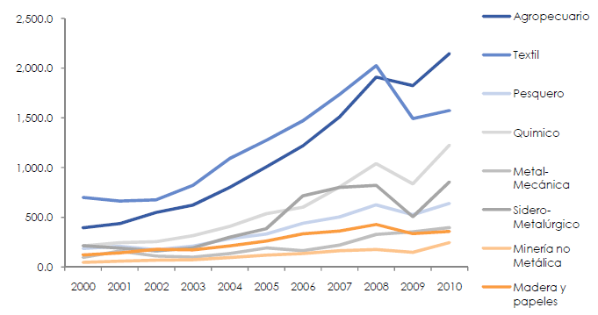
POTENCIAL EXPORTADOR POR PRODUCTO
Fuente: SUNAT

Slide 8
ANÁLISIS FUNCIONAL DEL TERRITORIO:
“Para despachar al interior del país es difícil”
Nodos de producción, consumo y distribución y
relaciones logísticas consolidadas
Macro ámbitos logísticos
Corredores Logísticos
Impactos
Elevación de los costos logísticos y reducción de calidad de servicio
Soluciones
Fomentar la aparición de clusters productivos que aprovechen sinergias
Fomentar la innovación tecnológica y eficiencia en transporte y logística
Fomentar la intermodalidad y transporte fluvial hacia Iquitos
Aumento de la infraestructura de frío en especial en la sierra

Slide 9
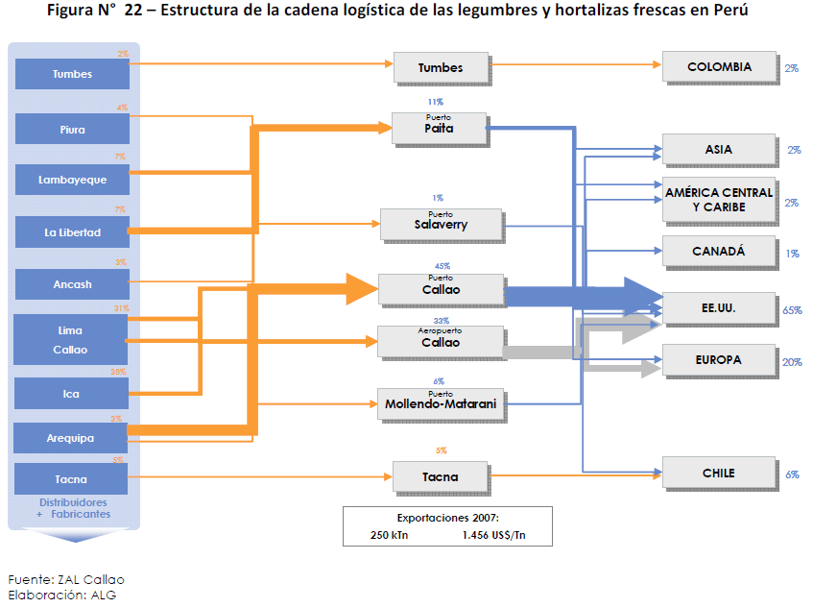
ESTRUCTURA DE UNA CADENA LOGÍSTICA TIPO

Slide 10
EVOLUCIÓN DE LAS EXPORTACIONES PERUANAS AL MUNDO
MILES DE MILLONES DE US$ FOB
45.7
Un crecimiento exportador que continua extendiéndose no solo por cotizaciones sino por acceso a mayores mercados
2,577
millones
de personas en el mundo consumen productos peruanos gracias a la implementación de los acuerdos comerciales.
FUENTE: SUNAT

Slide 11
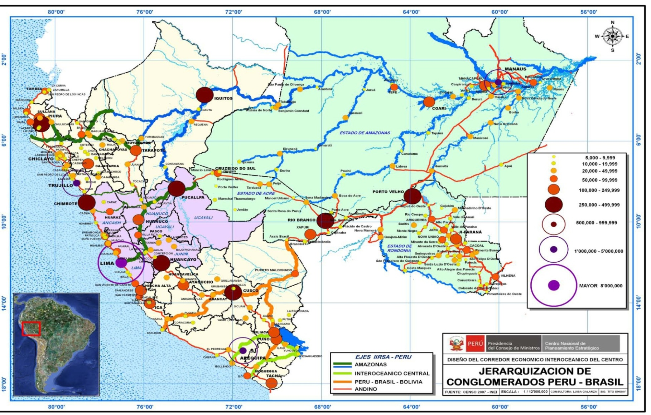
CORREDORES ECONÓMICOS…BASE DEL TRANSPORTE MULTIMODAL

Slide 12
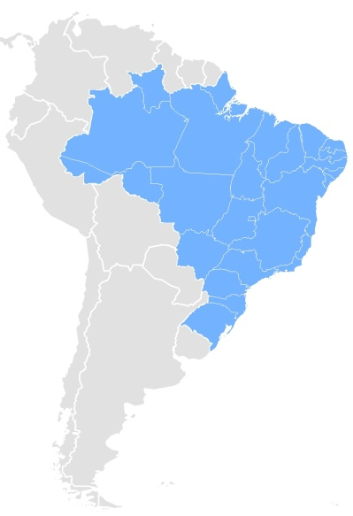
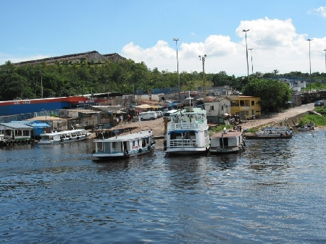
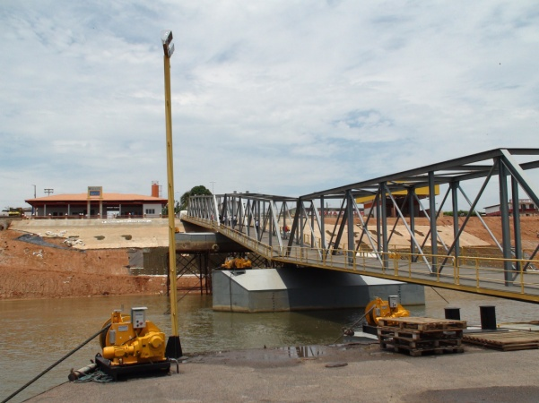
  EXPERIENCIA DEL DESARROLLO HIDROVIARIO EN BRASIL
MANAUS
PORTO VEHLO

Slide 13
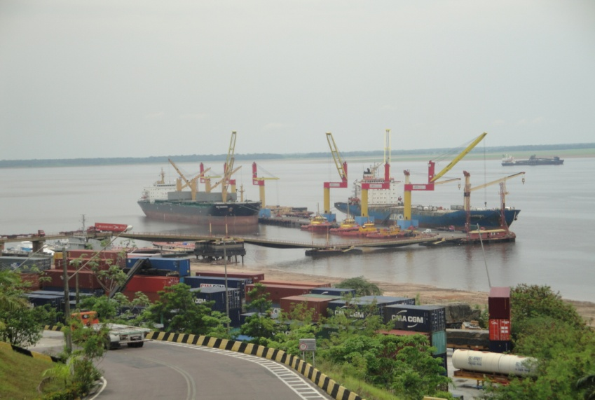
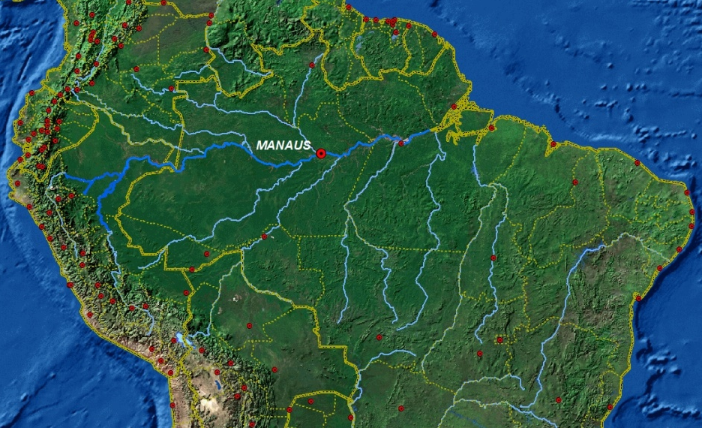
MANAUS

Slide 14
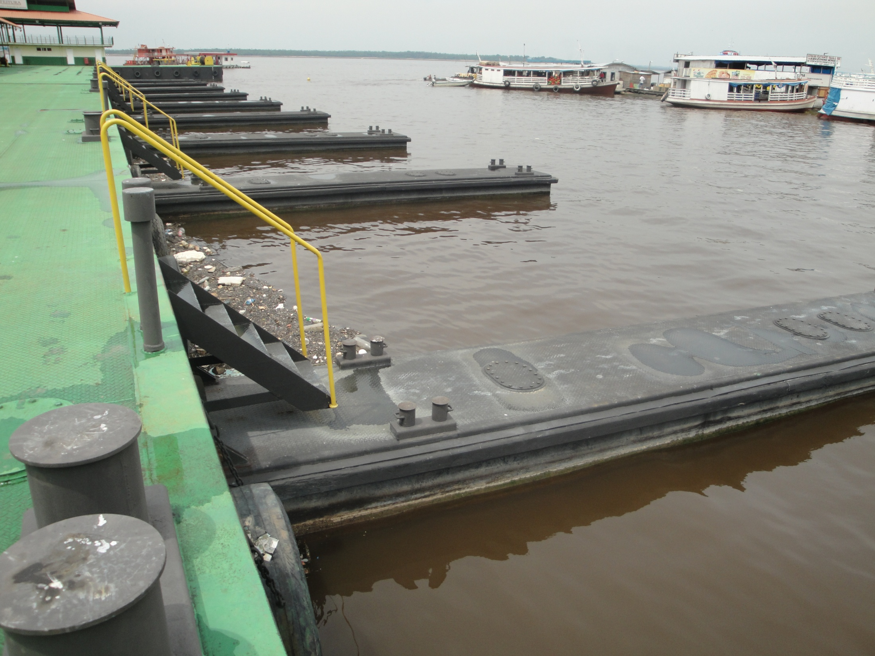
José Luis Qwistgaard Suárez
Director General de Transporte Acuático
3er Simposium de Puertos

Slide 15
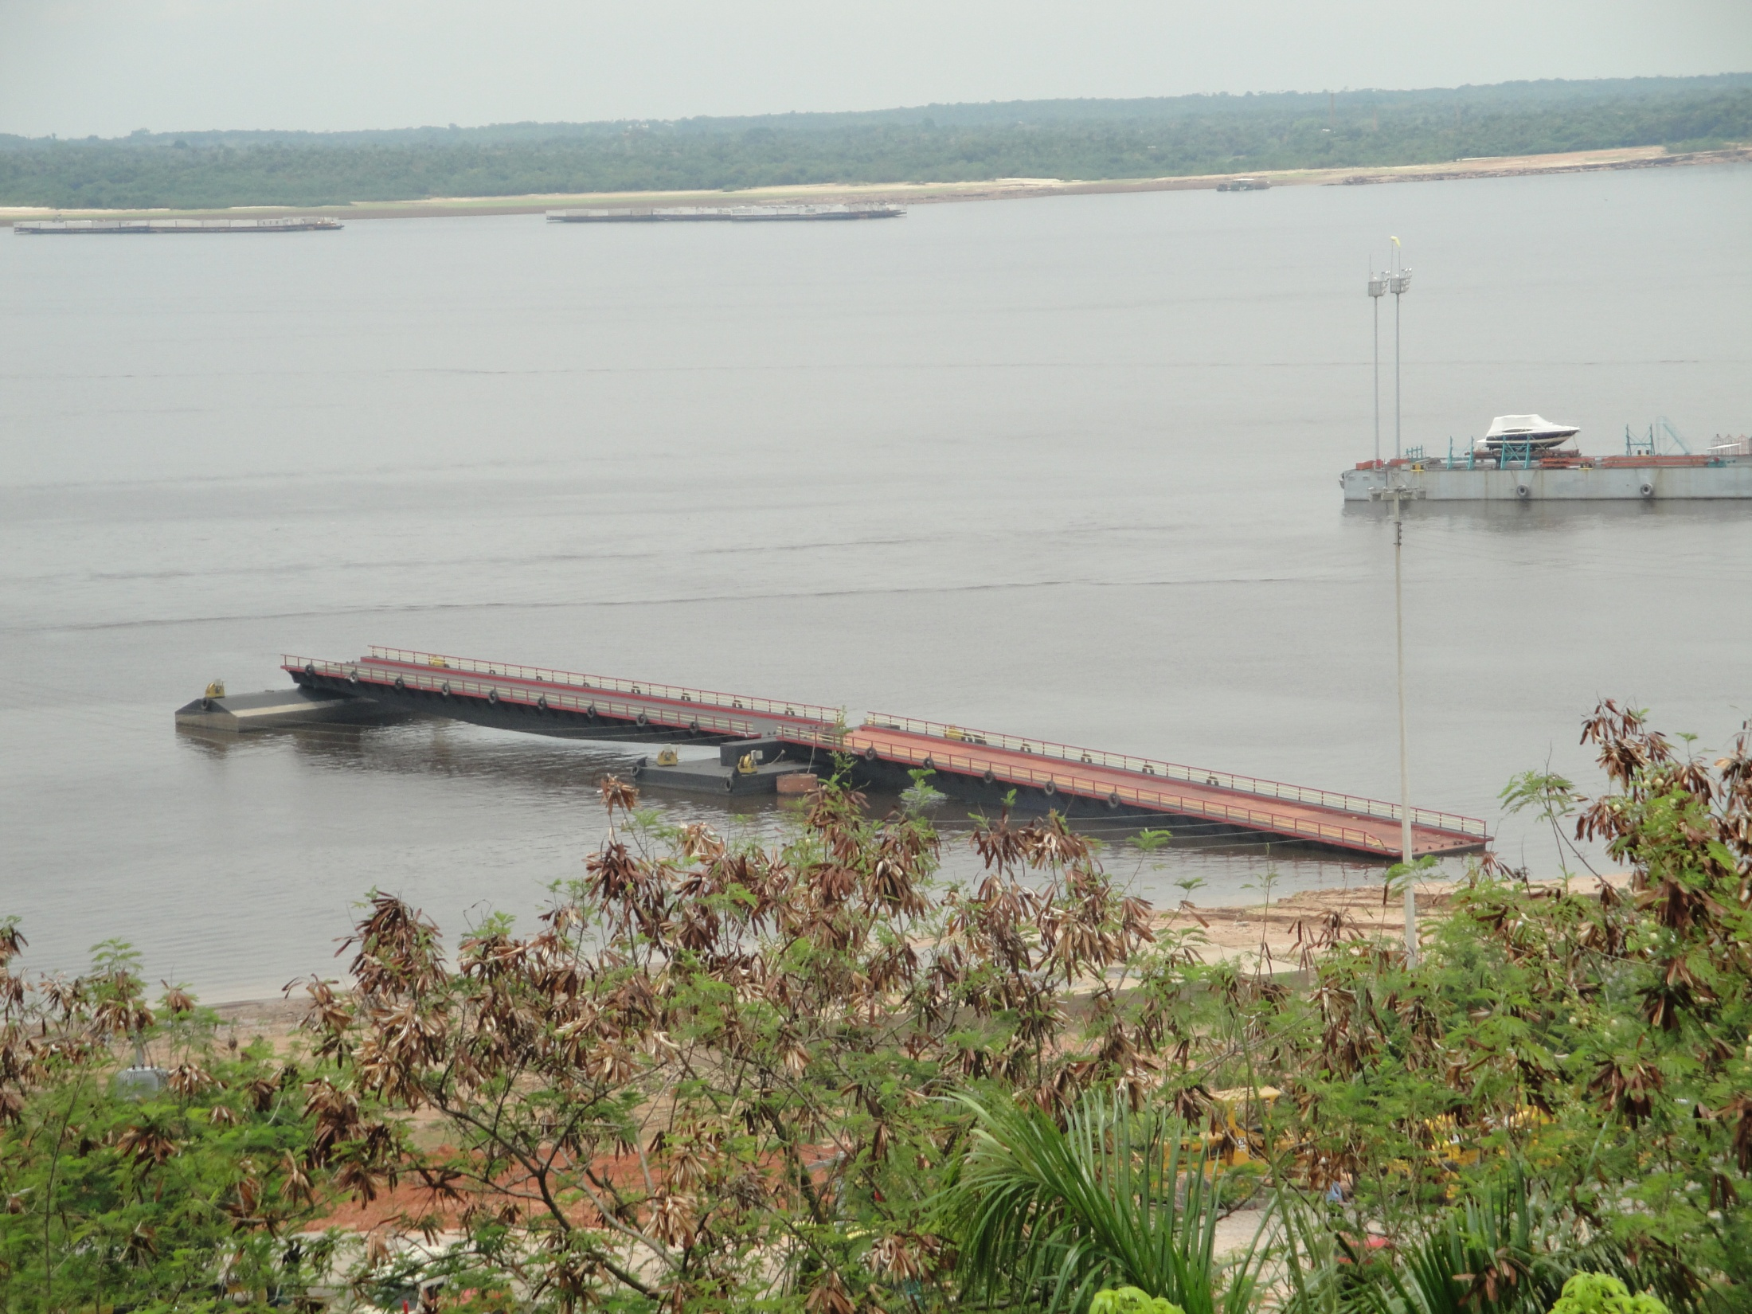
José Luis Qwistgaard Suárez
Director General de Transporte Acuático
3er Simposium de Puertos

Slide 16
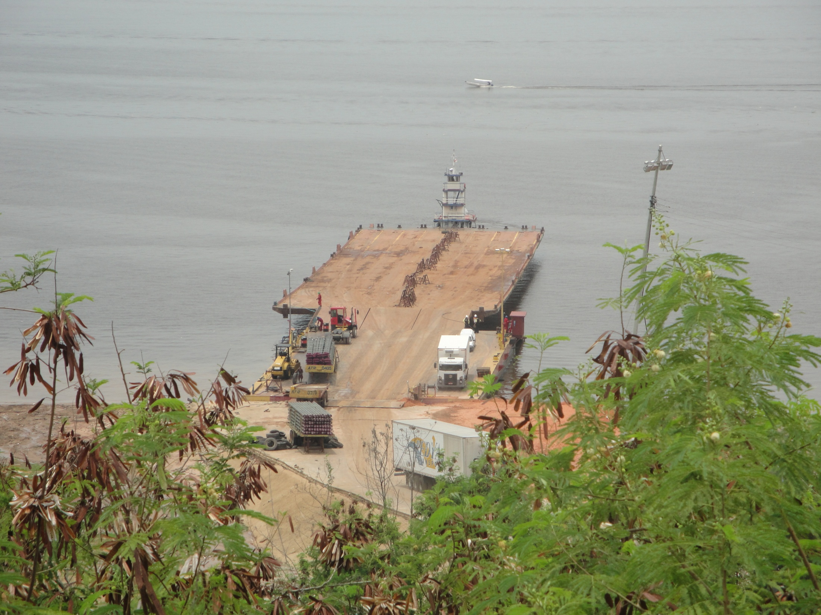
José Luis Qwistgaard Suárez
Director General de Transporte Acuático
3er Simposium de Puertos

Slide 17
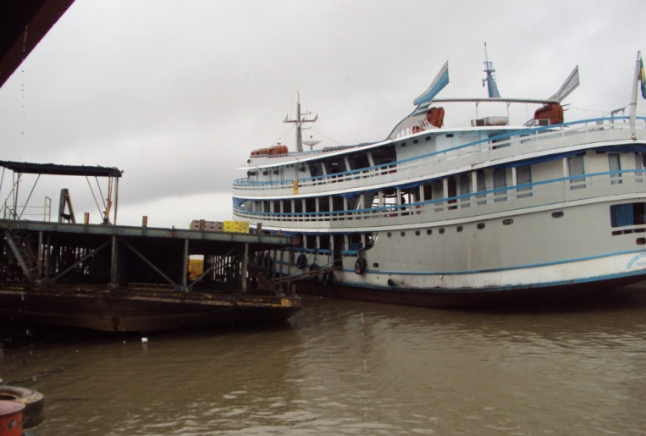
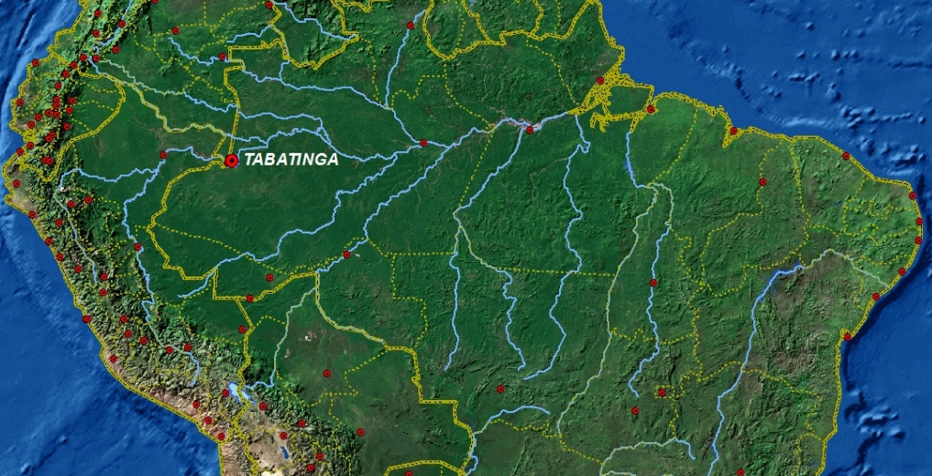
TABATINGA

Slide 18
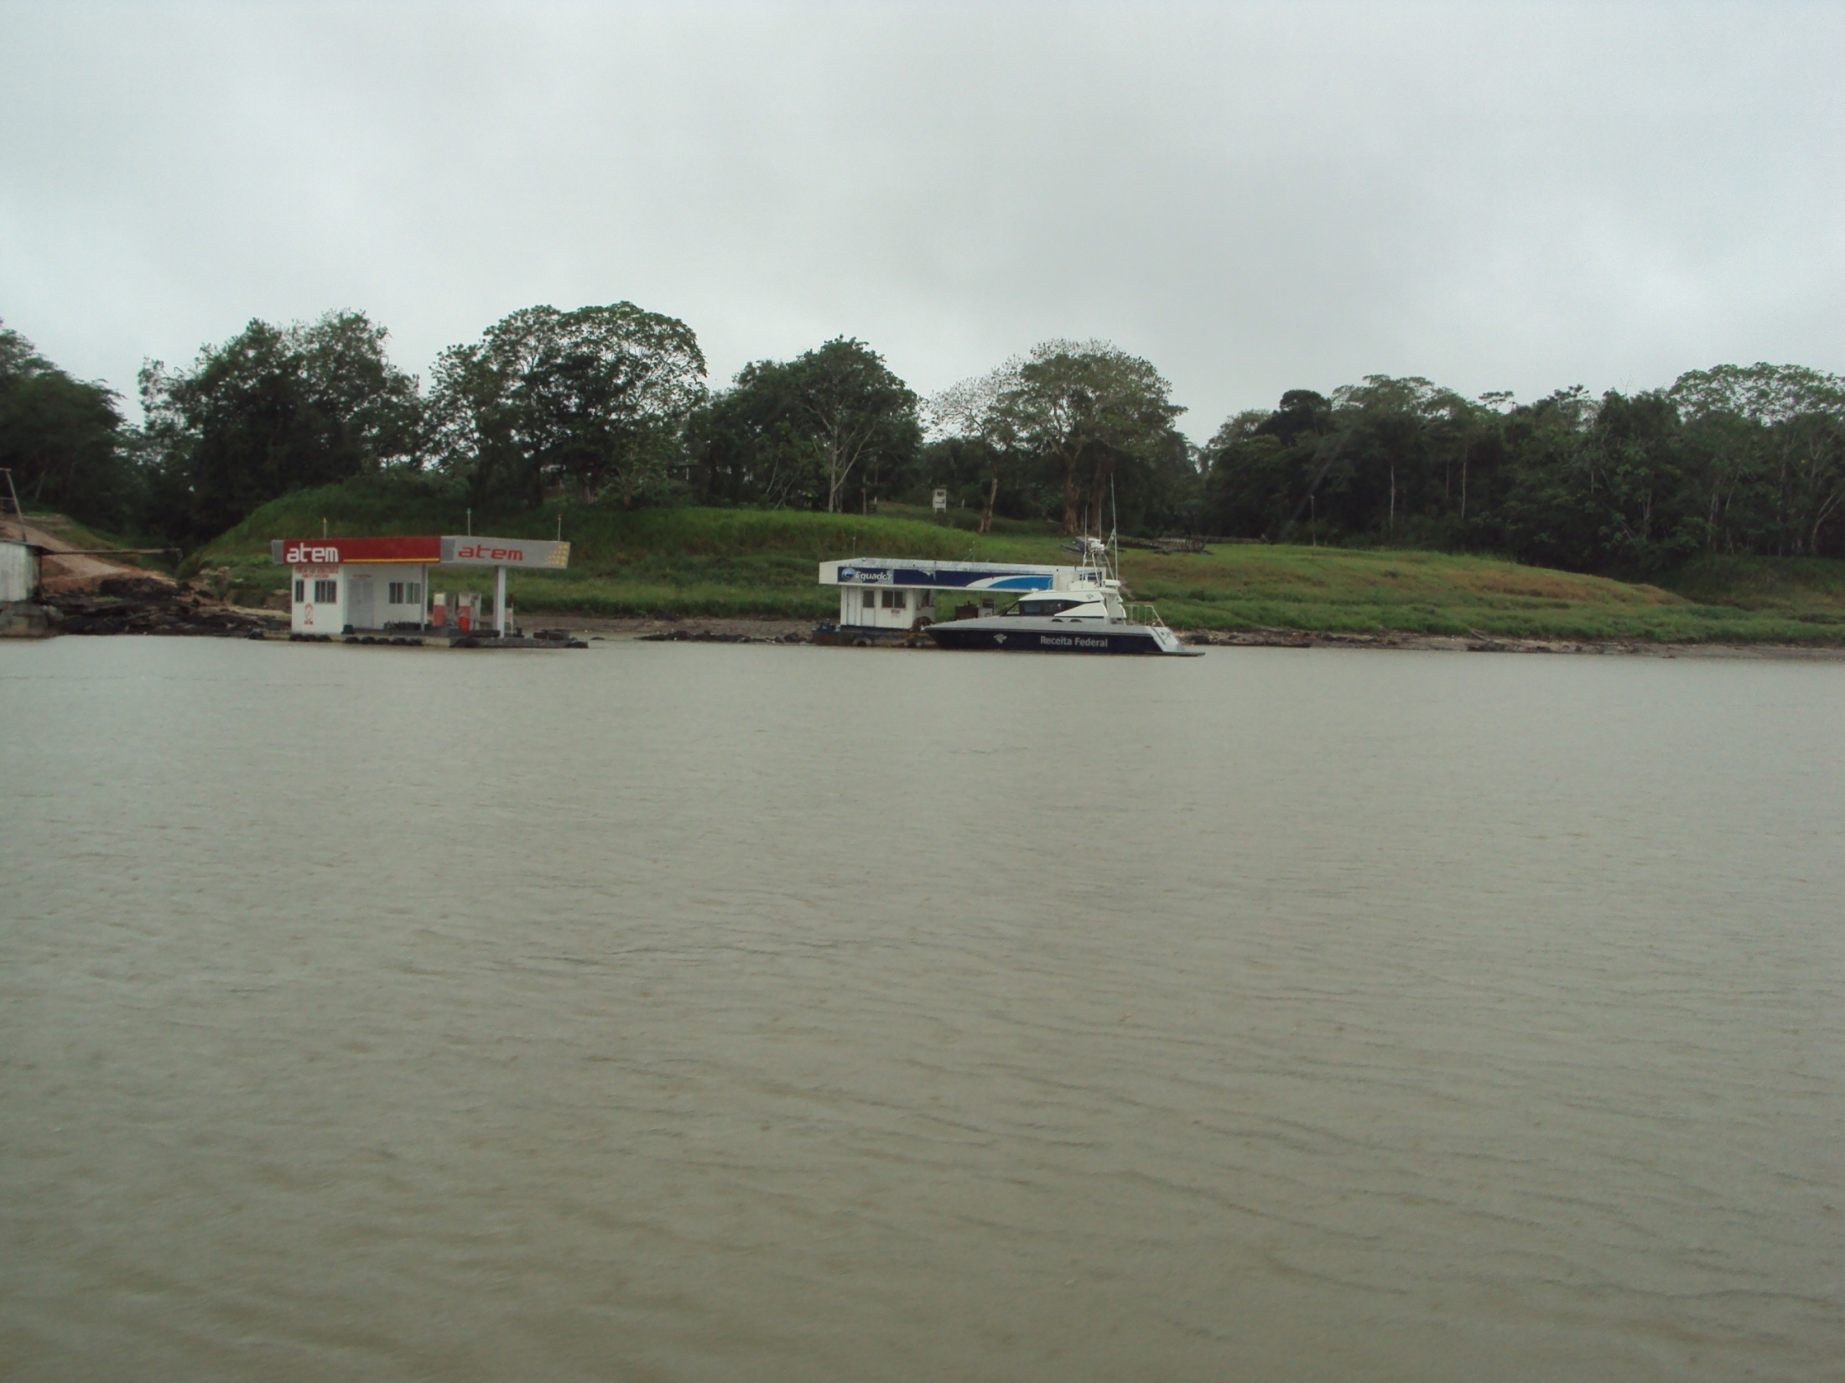
José Luis Qwistgaard Suárez
Director General de Transporte Acuático
3er Simposium de Puertos

Slide 19
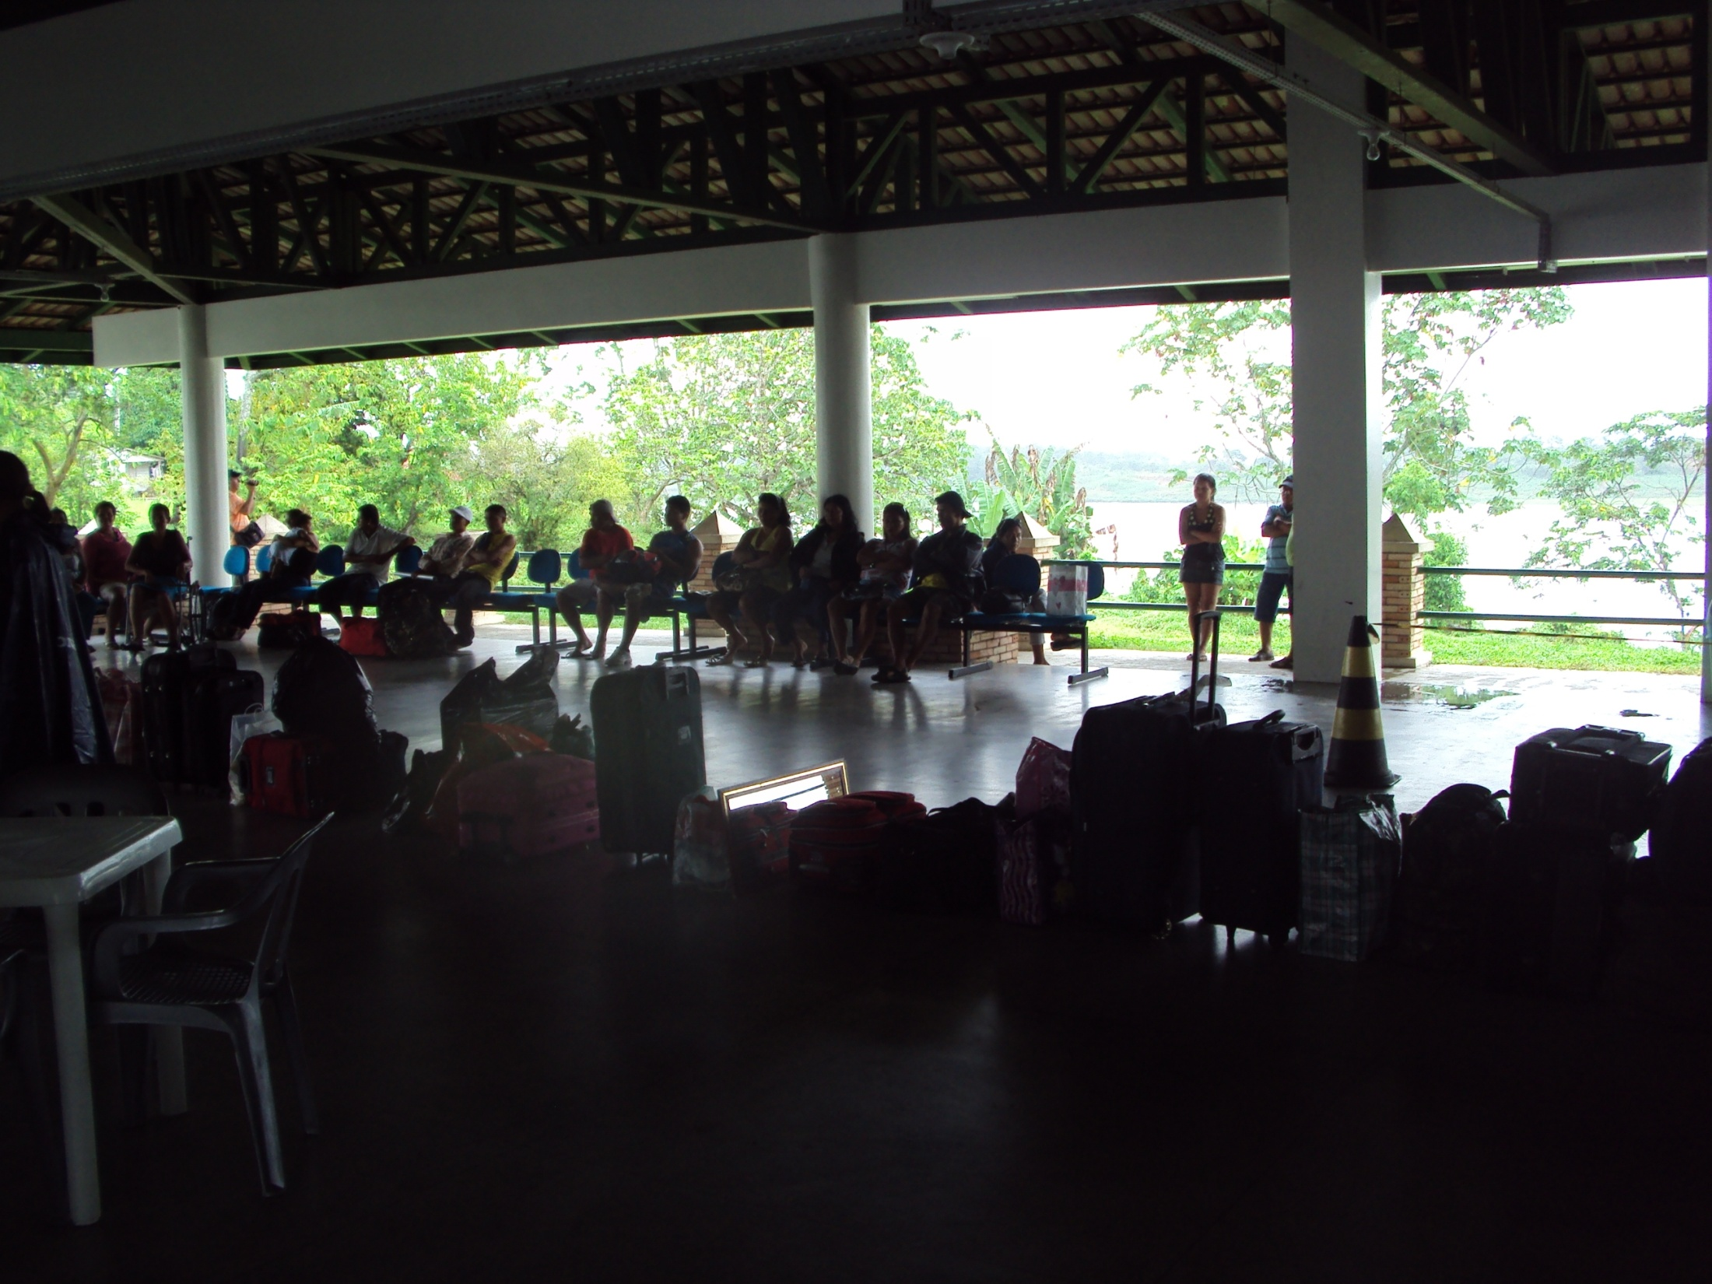
José Luis Qwistgaard Suárez
Director General de Transporte Acuático
3er Simposium de Puertos

Slide 20
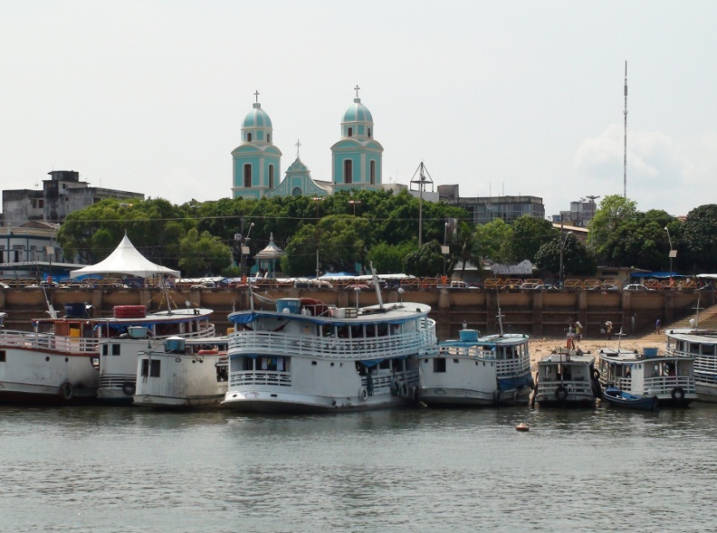
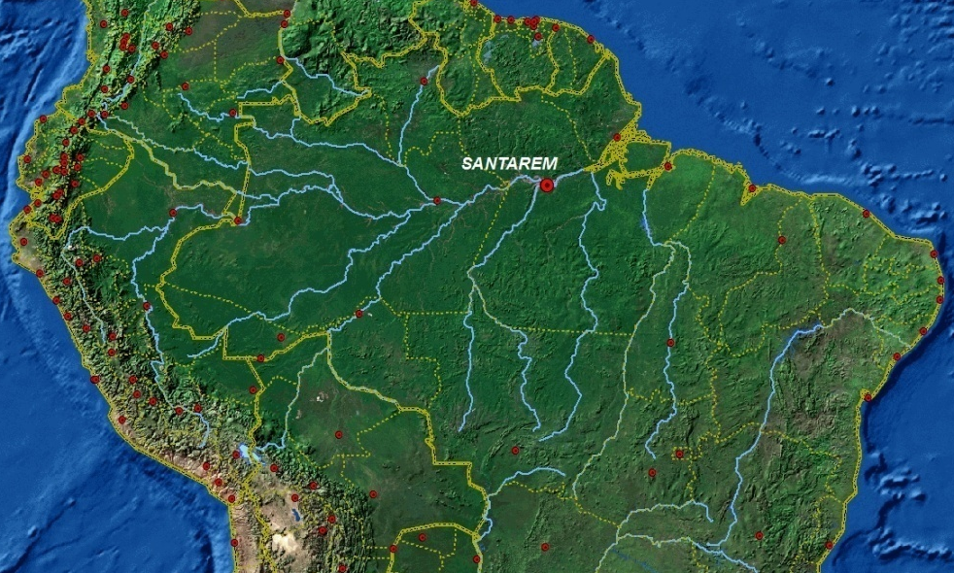
SANTAREM

Slide 21
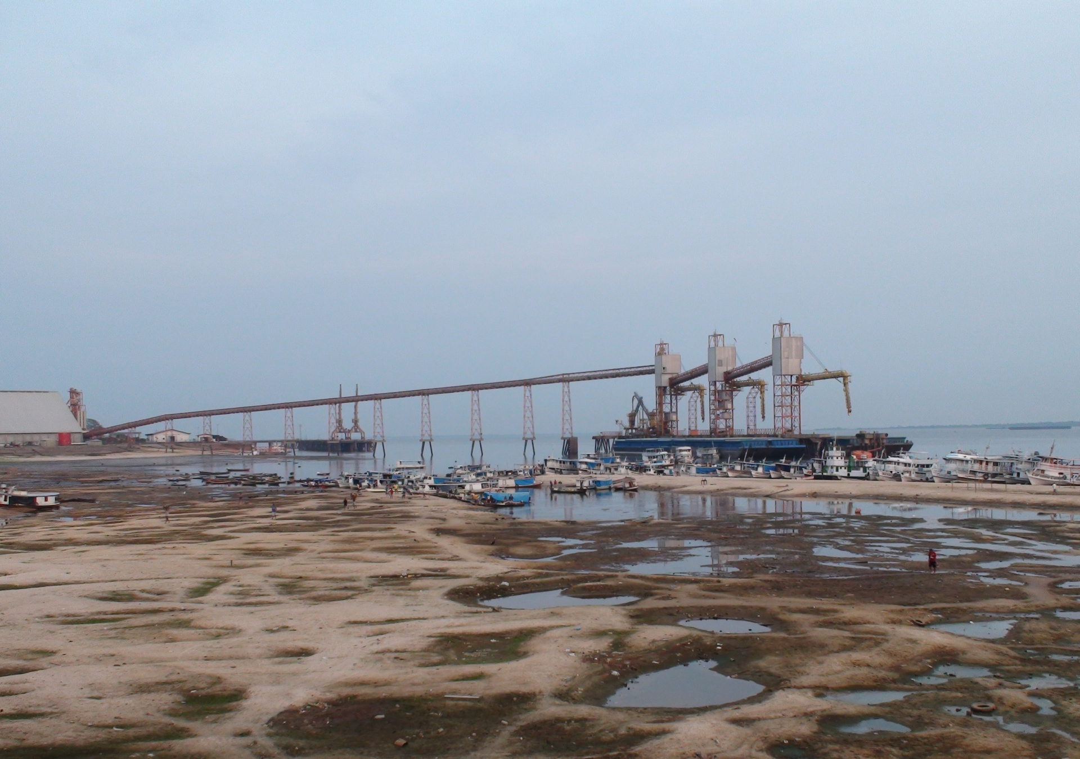
José Luis Qwistgaard Suárez
Director General de Transporte Acuático
3er Simposium de Puertos

Slide 22
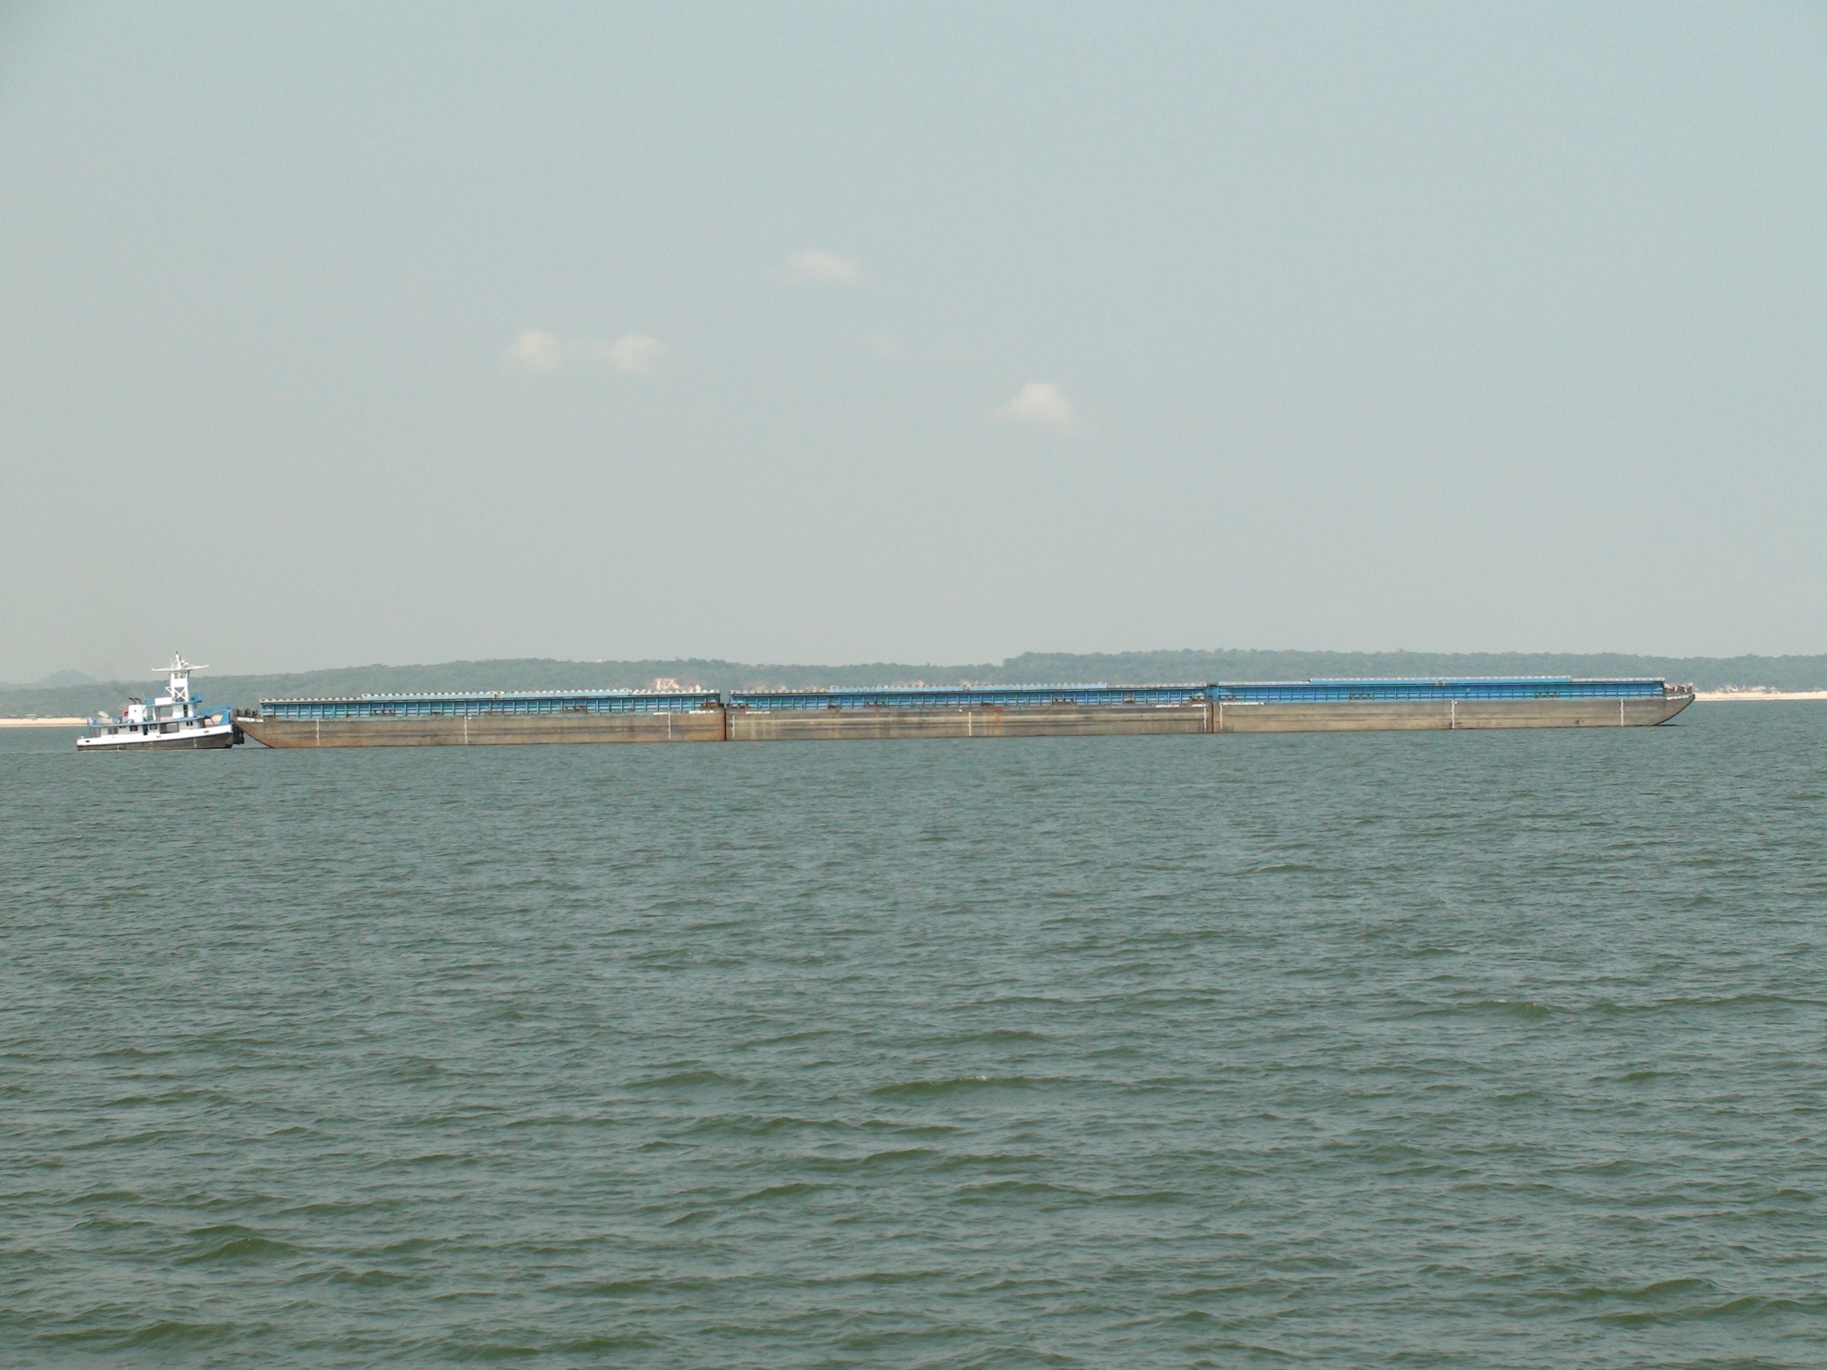
José Luis Qwistgaard Suárez
Director General de Transporte Acuático
3er Simposium de Puertos

Slide 23
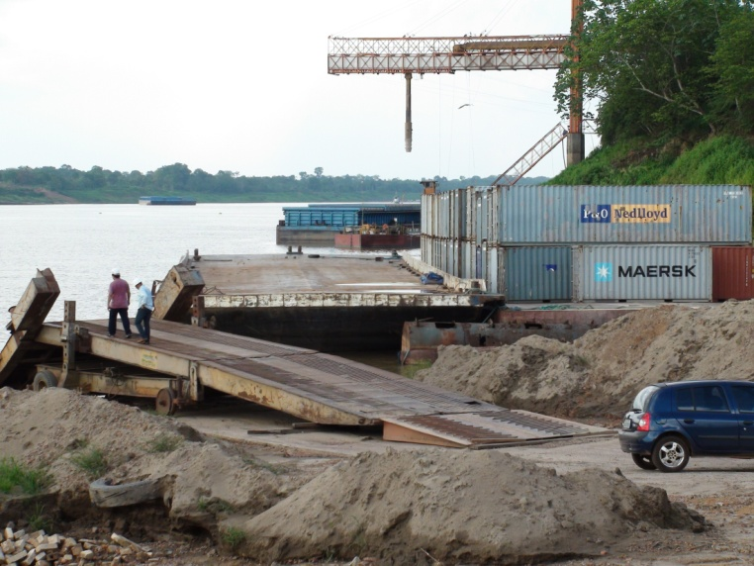
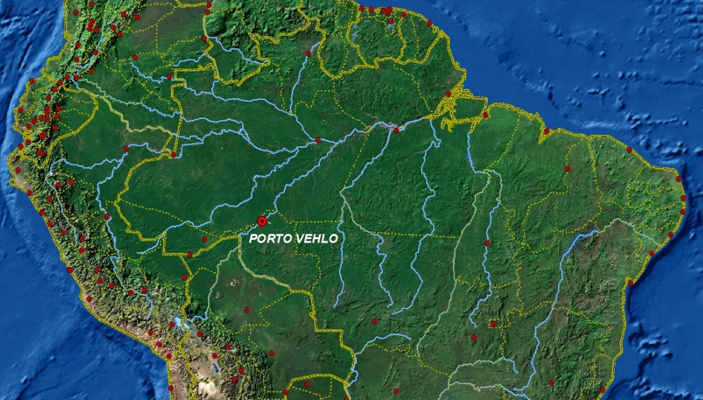
PORTO VELHO

Slide 24
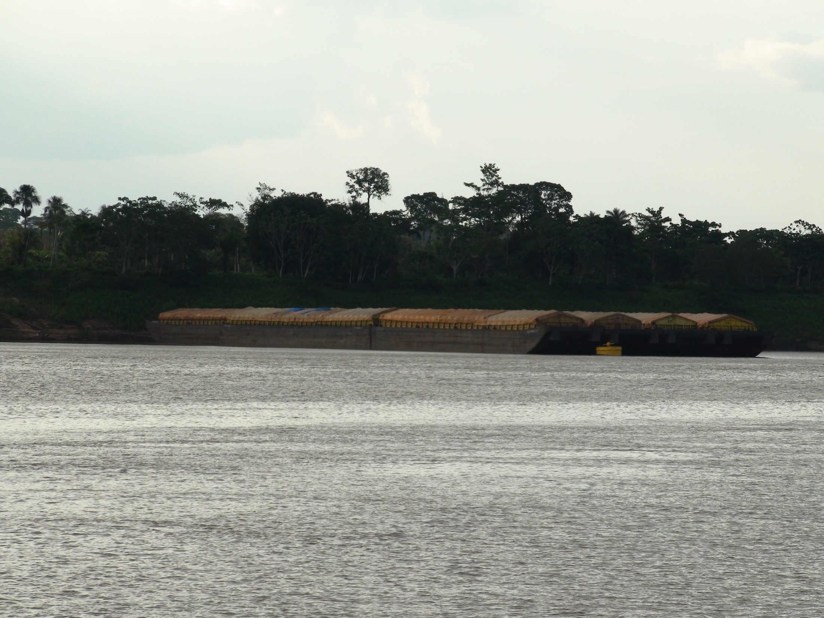
José Luis Qwistgaard Suárez
Director General de Transporte Acuático
3er Simposium de Puertos

Slide 25

José Luis Qwistgaard Suárez
Director General de Transporte Acuático
3er Simposium de Puertos

Slide 26
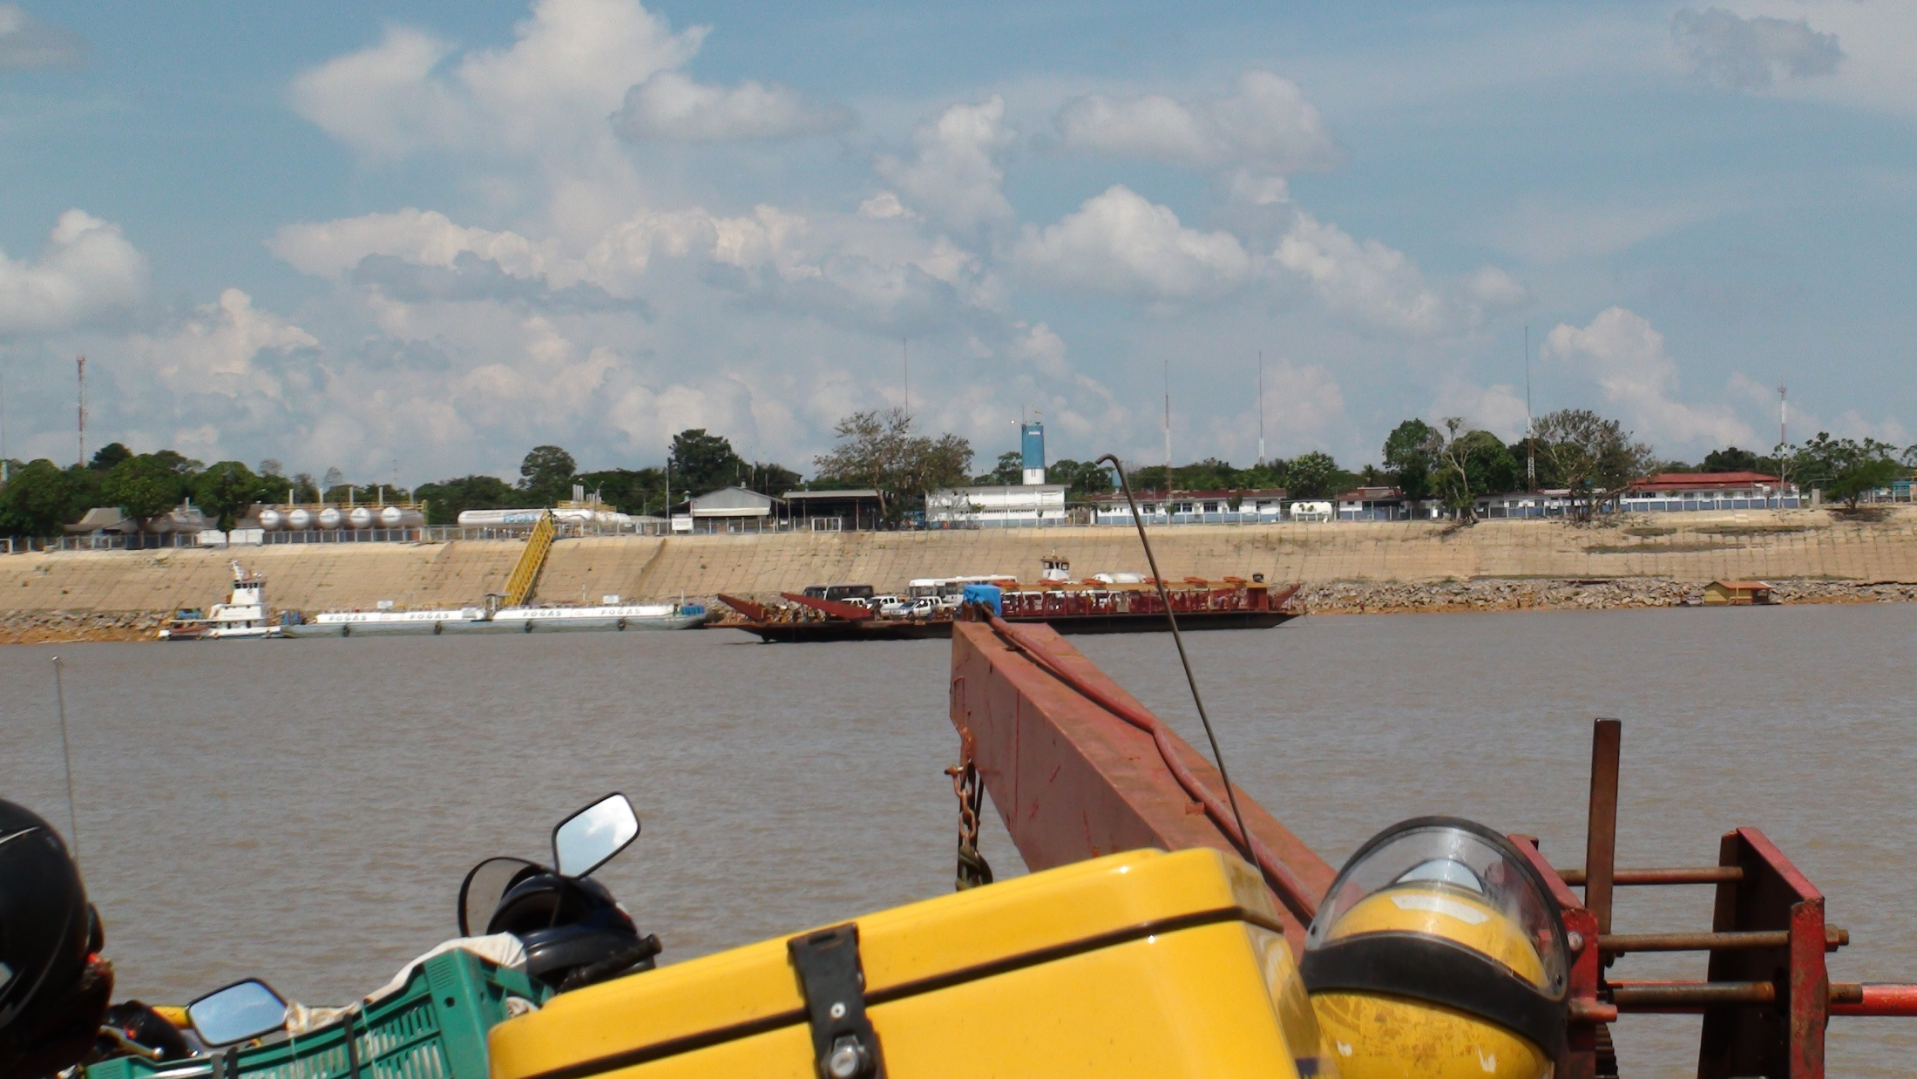
José Luis Qwistgaard Suárez
Director General de Transporte Acuático
3er Simposium de Puertos

Slide 27
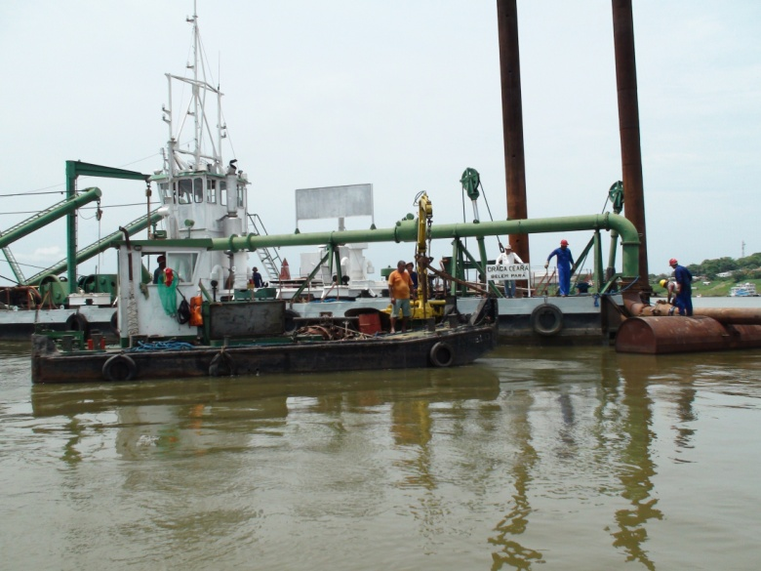
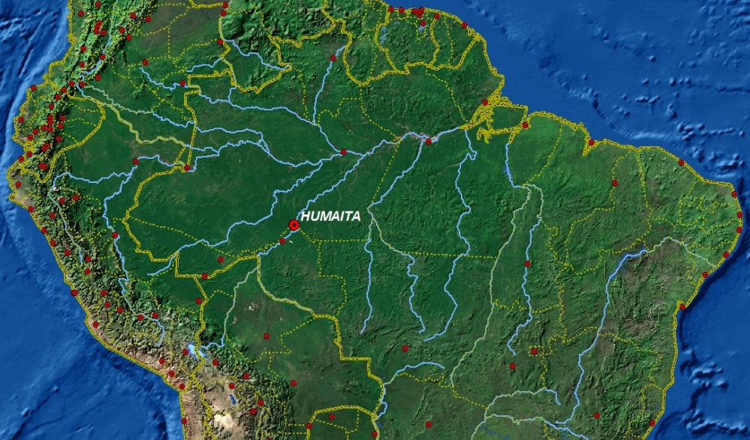
HUMAITA

Slide 28
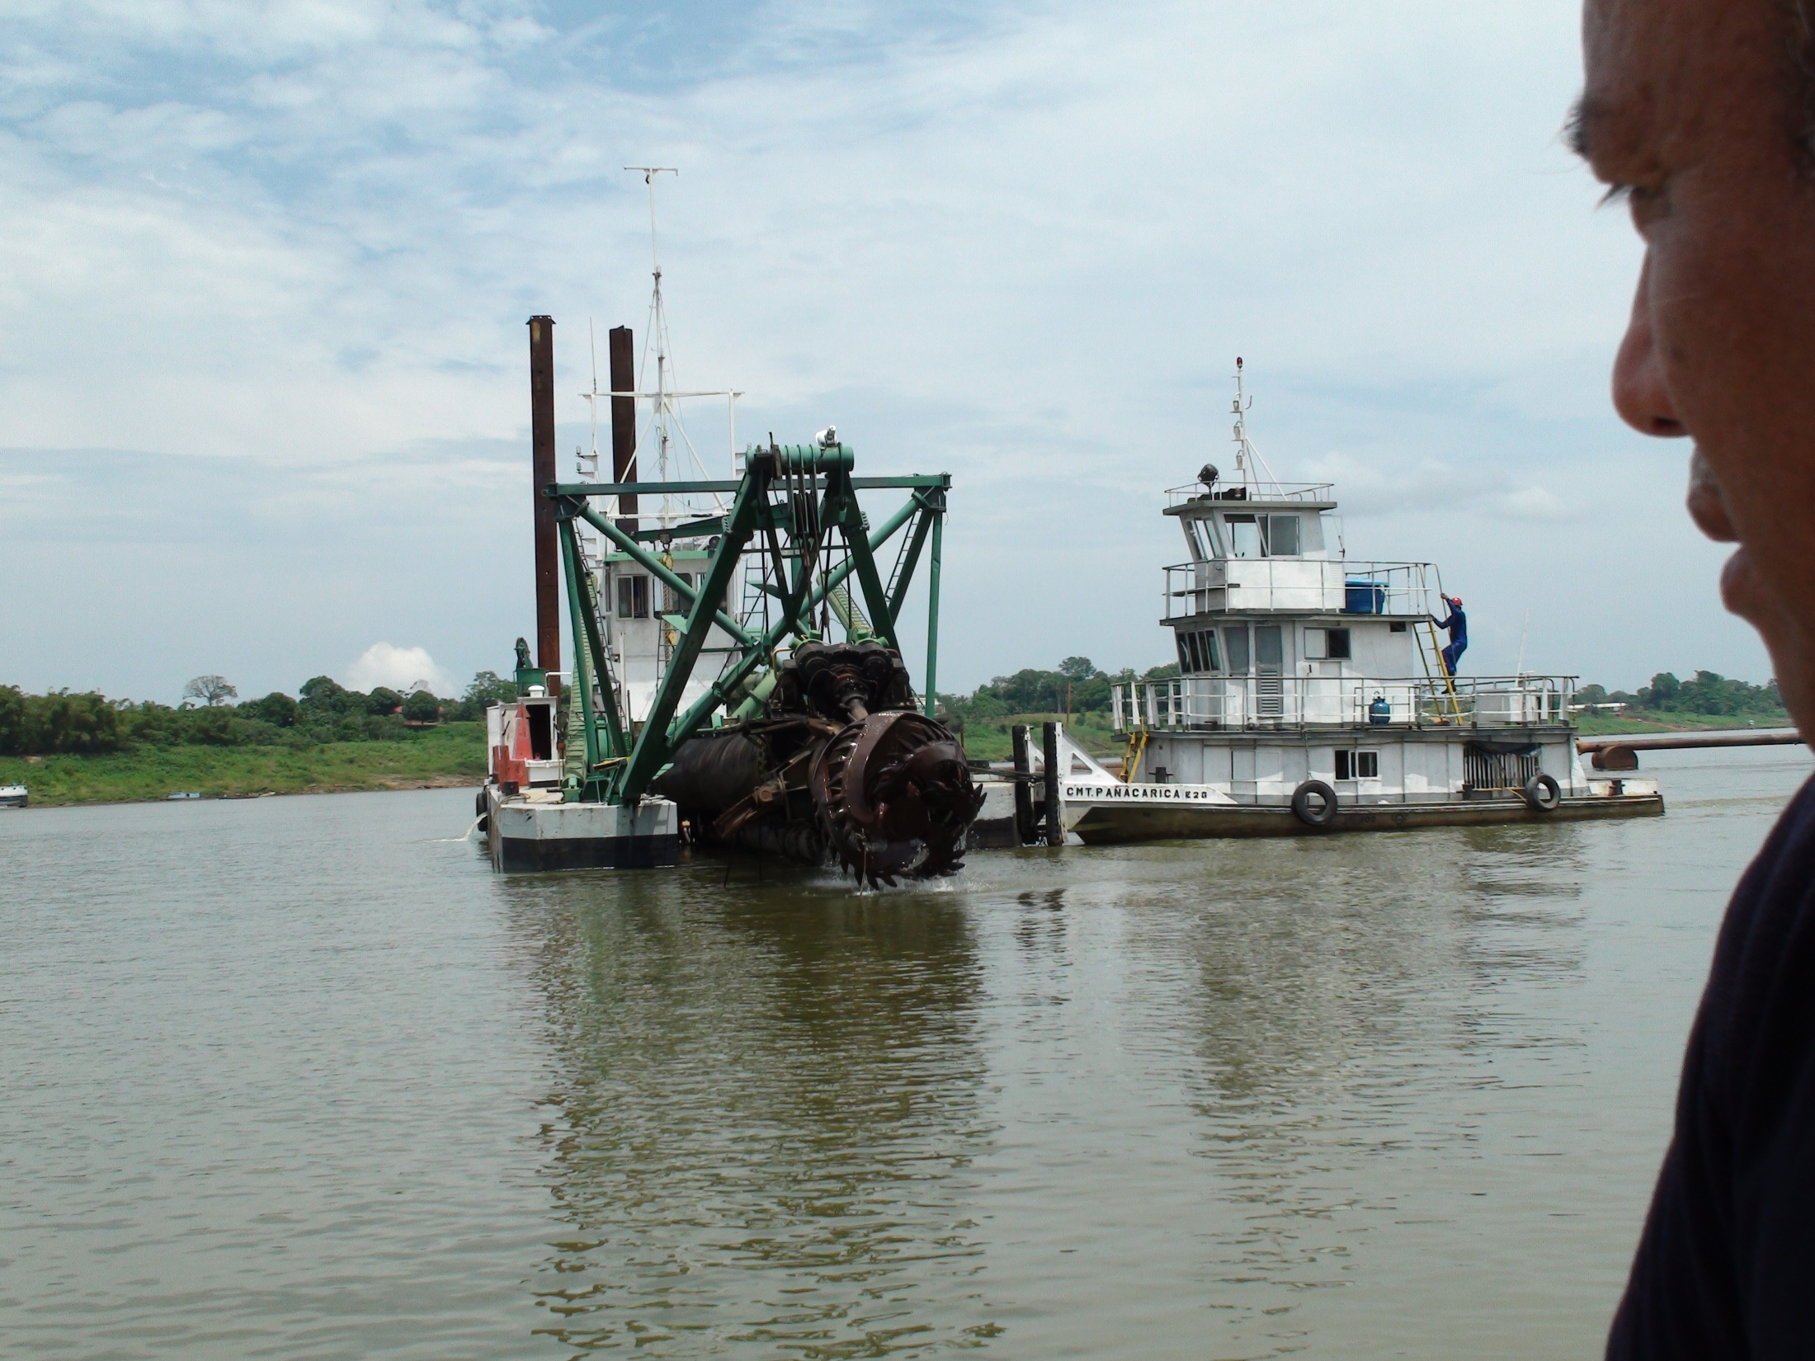
José Luis Qwistgaard Suárez
Director General de Transporte Acuático
3er Simposium de Puertos

Slide 29
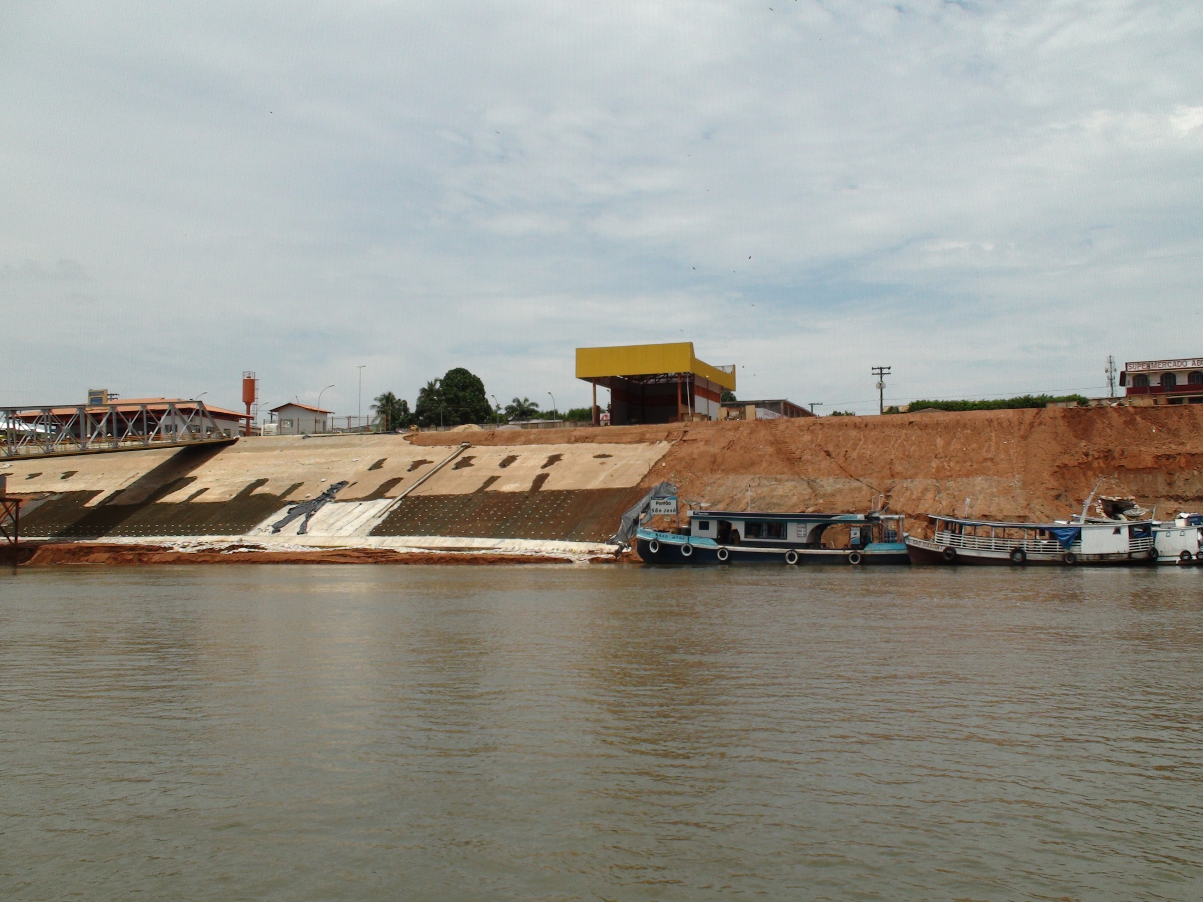
José Luis Qwistgaard Suárez
Director General de Transporte Acuático
3er Simposium de Puertos

Slide 30
PROYECTO DE LAS HIDROVÍAS

Slide 31
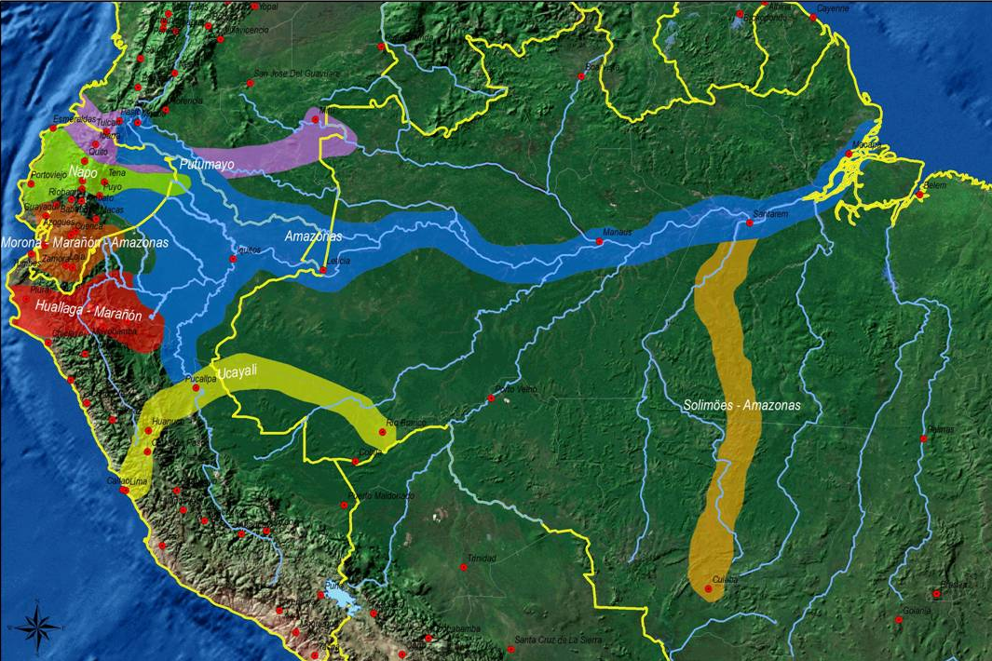
Alta Capacidad de flujos internos de mayor sensibilidad de los ejes IIRSA convergen en la integración regional
Zona con capacidad para absorber procesos de mejoramiento constante: Innovación y generación del conocimiento, capaces de conformar cadenas productivas de alta competitividad global

Slide 32
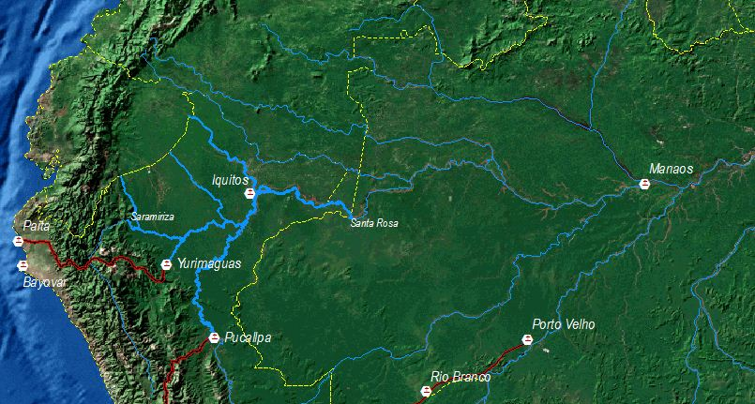
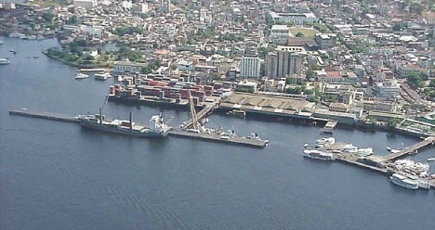
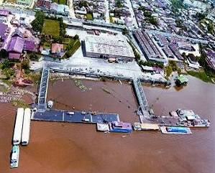
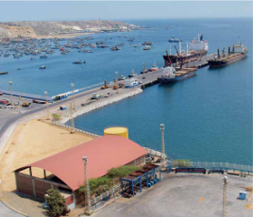

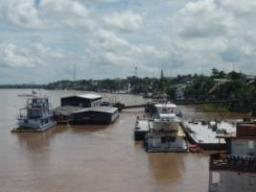
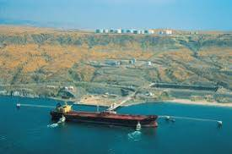
EJES MULTIMODAL DEL AMAZONAS NORTE:
PAITA Y BAYOVAR – YURIMAGUAS – IQUITOS - MANAOS

Slide 33
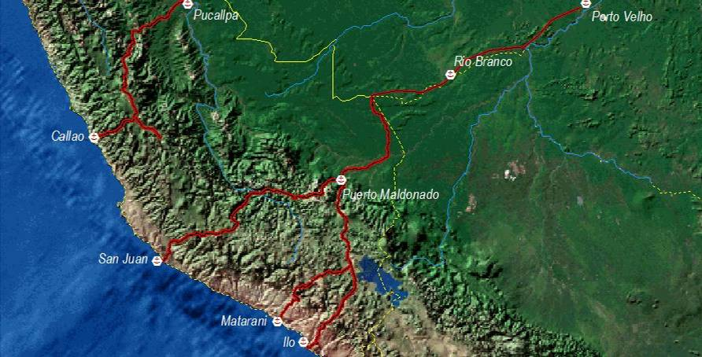
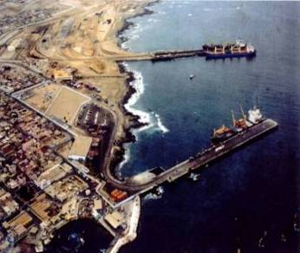
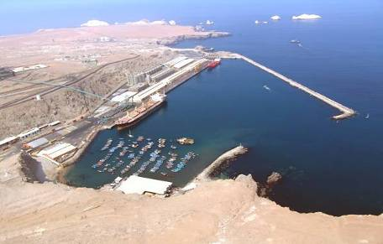
EJES PERÚ - BRASIL:
SAN JUAN, MATARANI E ILO – RIO BRANCO – PORTO VELHO

Slide 34
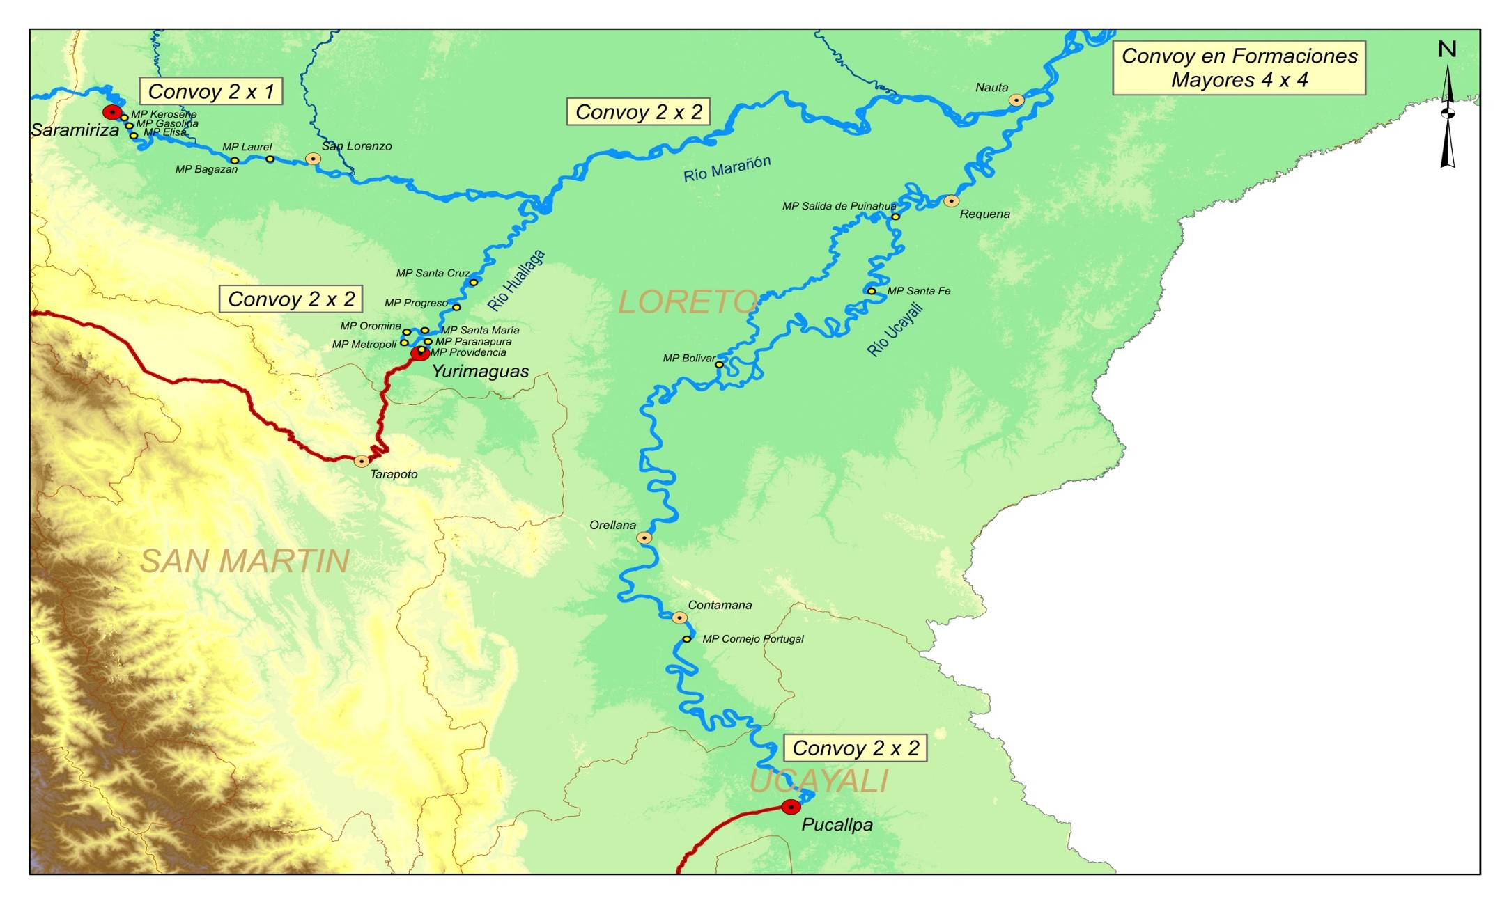
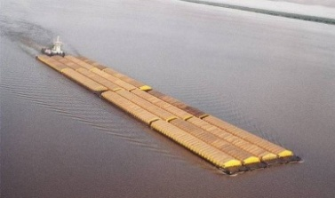
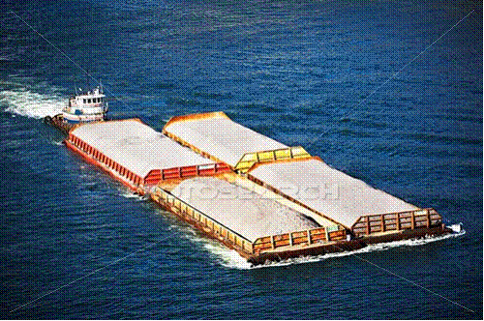
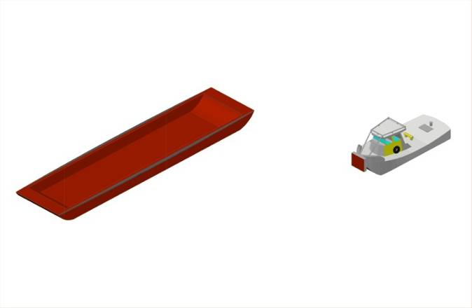
PROPUESTA DE LOS CONVOYES DEL SISTEMA HIDROVIARIO
BARCAZA
ESTANDAR
  Características de la Barcaza Estándar:
  Eslora: 50 m
  Manga: 12 m
  Puntal 3.2 m
  Calado Máximo: 2.7 m (8,85 pies)
  Calado Mínimo (vacía) 0,5 m
  Velocidad con calado máximo: 10 km/h
  Velocidad con calado 6’: 10.8 km/h
  Carga Útil con Calado Máximo: 1.250 t
  Carga Útil con calado 6’: 750 t
12m
50m
20m
12m
EMPUJADOR

Slide 35
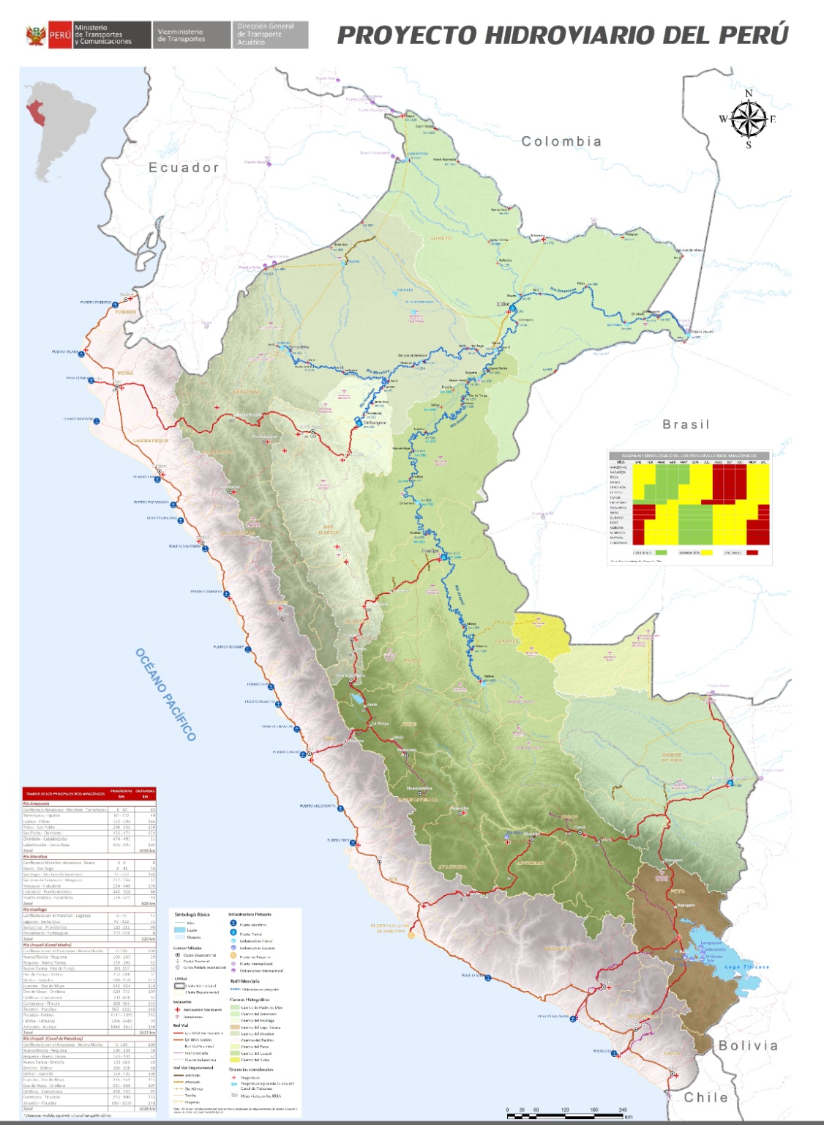
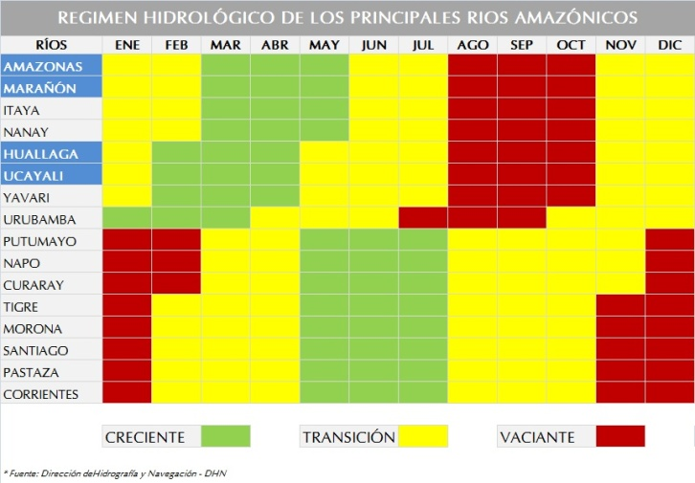
Proyecto de Infraestructura con Hidrovías
Fuente: Dirección de hidrografía y Navegación -DHN

Slide 36
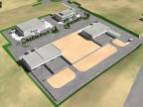
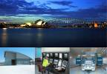
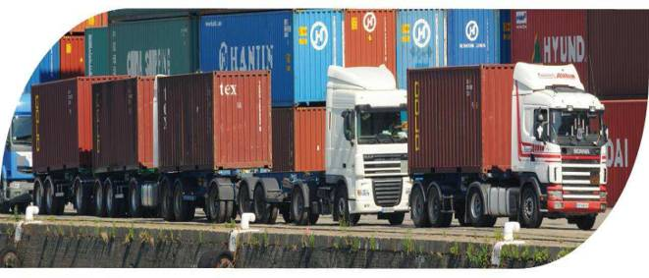




Transporte Multimodal Internacional : propuesta para desarrollar el cabotaje
Terminales Interiores
de Carga (TIC)
"Operador de Transporte
Multimodal" (OTM)
Entregado y Cancelado
El OTM emite el Documento de
Transporte Multimodal (DTM)
José Luis Qwistgaard Suárez
Director General de Transporte Acuático

Slide 37
BENEFICIOS DE LA PROPUESTA
Para el país:
• Racionalización de la infraestructura.
• Mayor competitividad en nuestras exportaciones.
• Se impulsa el desarrollo del comercio en zonas cercanas a la producción.
• Menor utilización de las vías congestionadas.
Para el Usuario:
• Menores costos de transporte.
• Menores tiempos de viaje.
• Programación de despachos y tiempos de viaje.
• Programación de inventarios.
• Un solo interlocutor con
responsabilidad total.

Slide 38
¡Gracias por su atención!
José Luis Qwistgaard Suárez
jqwistgaard@mintc.gob.pe
Director General de Transporte Acuático
3er Simposium de Puertos
Martes, 3 de julio del 2012

